Slide 1


Programação em R para Geografia
Pedro José Farias Fernandes
pj_fernandes@id.uff.br
Laboratório de Geografia Física

Slide 2
Quem sou eu?
Pedro José Farias Fernandes
Geógrafo lotado no Departamento de Geografia (UFF) e membro do LAGEF desde 2012
Formado pela UFF (2010)
Mestre em Sensoriamento Remoto (INPE - 2013)
Esp. em Geoprocessamento (PUC Minas – 2016)
Esp. em Ciência de Dados (PUC Minas - 2021)
Doutor em Geografia (UFF - 2019)
Interesses atuais: R, Python, Data Science, Machine Learning e Desenvolvimento Web e Mobile.
pj_fernandes@id.uff.br

Slide 3

Quem são vocês?

Slide 4
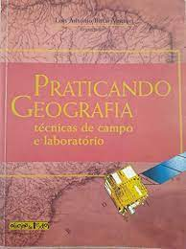
O papel da técnica na Geografia
O uso da técnica possibilita a obtenção e o processamento de dados sobre a realidade “que embasarão os caminhos percorridos pelo método”
A técnica se desenvolve no plano do fazer.
Trabalho técnico x trabalho científico
Quando o fazer está vinculado a um processo de pesquisa guiado por um método, temos um trabalho científico.

Slide 5
O papel da técnica na Geografia
A obtenção dos dados está sempre vinculada a um objetivo e a um problema. NADA DE SAIR COLETANDO DADOS ALEATÓRIOS E SEM SENTIDO POR AÍ.
O pesquisador pode não ter um domínio profundo da técnica, mas é importante que possua uma noção para que, junto com a definição da problemática e dos objetivos da pesquisa, possa pedir ajudar ou terceirizar essa parte.
“É interessante considerar que a falta de tal domínio poderá levá-lo perder espaço no mercado de trabalho fora do meio acadêmico”. (VENTURI, 2005).

Slide 6

AVISO
Não se deve desprezar técnicas clássicas por não serem “sofisticadas”.
É importante conhecer o maior número possível e aplicar de acordo com o seu problema.

Slide 7

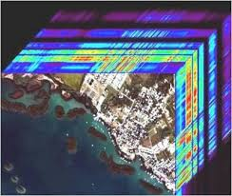
Big Data e Geografia
Avanços tecnológicos: processamento de dados, disponibilidade de dados, softwares, linguagens de programação de fácil uso, redes neurais, etc.
BIG DATA: Como processar e integrar grandes bases de dados de diferentes fontes para realizar uma análise espacial?
Muitas ferramentas criadas a partir de 2015 para lidar com esse cenário.

Slide 8
O que é o R?
Uma linguagem orientada a objetos criada em 1996. Permite a realização de análises estatísticas, cálculos e criação de gráficos.
É gratuita
7429 pacotes em julho de 2017. 18407 pacotes em https://cran.r-project.org/web/packages/(21/07/2022)

Slide 9
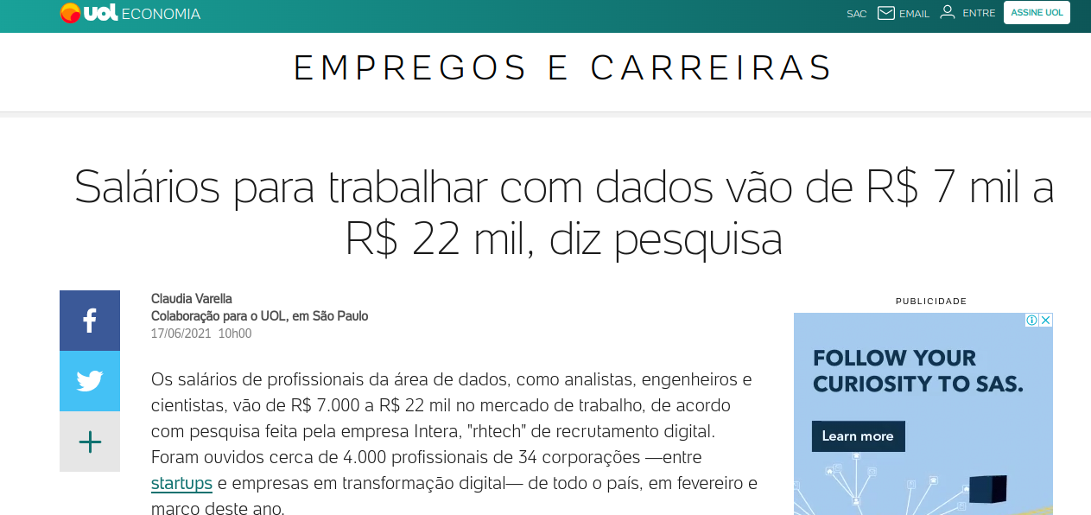

Slide 10
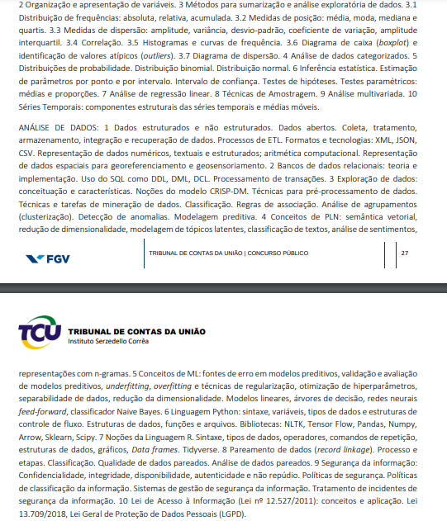
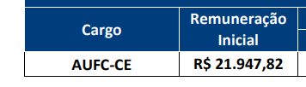

Slide 11
Motivacional
Programar é importante para realizar tarefas braçais de uma vez só.
Não depender de softwares pagos para fazer suas análises.
Resultados são gerados rapidamente.
Você pode criar suas funções para resolver os seus problemas.
Data Science está na moda (2548 resultados de vagas no LinkedIn Brasil em 21/07/2022)
R saiu no New York Times http://www.nytimes.com/2009/01/07/technology/business-computing/07program.html?pagewanted=all&_r=0
“Companies as diverse as Google, Pfizer, Merck, Bank of America, the InterContinental Hotels Group and Shell use it.”

Slide 12
Besteiras que já ouvi sobre R
“R é caixa preta.”
“R é coisa de engenheiro”
“Você não deveria ter feito geografia, e sim ciência da computação”

Slide 13

Onde aprender?
http://ecologia.ib.usp.br/bie5782/doku.php?id=start
http://www.cookbook-r.com/
https://cran.r-project.org/manuals.html
Coursera: R programming
https://pakillo.github.io/R-GIS-tutorial/
https://www.codecademy.com/
Google it!!!
Youtube it!!!

Slide 14
Instalação do R
1) Primeiro passo: https://cran.r-project.org/bin/windows/base/
2) Segundo passo:
Baixar o Rstudio (versão free): https://www.rstudio.com/products/rstudio/download/

